Slide 1
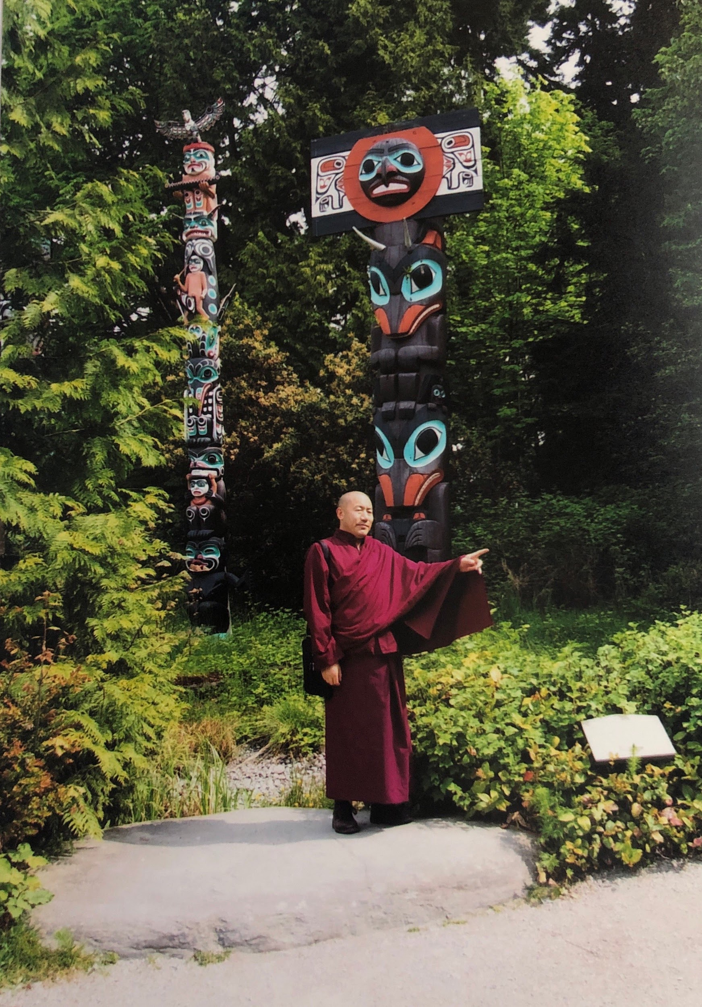
课前颂
二谛 开启中观门扉之钥匙（一）
串讲
法义讨论
课后回向

Slide 2

二谛 开启中观门扉之钥匙（一）

Slide 3
概述
当出离心和菩提心修起来后，下一步就是修中观。凡是想解脱的人，必须证悟空性才能够解脱。
二谛是胜义谛和世俗谛
（一）中观的分别
在藏传佛教里面分：中观和大中观

Slide 4
概述-中观的分别
中观：
龙树菩萨的《中观六论》、寂天菩萨《入菩萨行论》的智慧品， 以及月称菩萨的《入中论》等论典所提出的理论，就是中观。
它们只解释了第二转法轮， 它的含义还未直接涉及第三转法轮里面讲的就是远离一切戏论远离一切执着的大空性。
根机较好的人，在修出离心或菩提心的同时，也有可能证悟空性。

Slide 5
概述-中观的分别
当心觉得很疲劳的时候，就再也不思维，心就安住下来，不起任何的杂念，所有的杂念，它自然而然的会离开的，当他们离开的一刹那，如果积累资粮还有清净罪业这方面的条件比较具备的话，就是在那一刹那中有可能证悟空性。但是在这个之前必须要有中观的概念才可以。
大中观
他空中观或如来藏中观
在印度佛教里没有“自空”和“他空”的名词，这是西藏人造的，但是，在印度佛教里存在“自空”和“他空”的涵义
大中观就是讲如来藏，因为它多了“光明” 的含义，所以叫大中观；而《龙树六论》中还没有提到“光明”的一面，缺了最究竟的内容，故只能称为中观

Slide 6
概述-分开二谛的必要性
中观是需要分胜义谛和世俗谛分开讲的。
普通人的困惑--既然佛是空性，为什么要学佛
很多不了解中观的人，在看到《金刚经》、《心经》等般若波罗密多经论里讲五蕴皆空、四大皆空、诸法空性等等时，因为不懂得将世俗谛与胜义谛分开，总是感到其中矛盾重重：
到底有没有成佛之说呢？既然佛是空性，为什么要学佛呢？怎么能成佛呢？有没有因果轮回？既然因果、轮回、学佛、成佛以及度化众生都是存在的，又怎么会是空性呢？
要解决这些问题，就需要分开二谛。

Slide 7
概述-分开二谛的必要性
月称菩萨的《入中论》开始的时候就提出一个问题
因果是不存在的。但有人提出一个问题，既然因果不存在，那我们的眼耳鼻舌为什么能够感受到外面物质世界的存在？
月称菩萨在回答这个问题的时候把二谛分开了，便解决了这个问题。
我们自己有这样的怀疑，所以我们要推翻自己的观点，而不是推翻其他教派、宗教或者人的观点。龙树菩萨当初造《六论》，释迦牟尼佛讲般若波罗密多，都是不是为了制止其他人的争论，是为了推翻自己的观点。

Slide 8
概述-学习二谛的必要性
所以我们虽然不是需要为了和其他人辩论，但是需要给自己辩论，所以我们需要知道这些很重要的理论。
现在有些居士会说理论上面不是很重要，会说要实修。实修当然很好，但是没有理论，怎么实修呢？不排除有上等根基的人，可以通过没有太多的闻思，也能证悟无上的境界。但是绝大多数人只能通过闻思，给修行开绿灯，没有闻思，什么都不懂，修什么呢？心平静下来，什么杂念都没有，这个是修行吗? 不是。我们心里没有杂念，也不是很好 。
我们需要正知正见，正知正见来自于闻思

Slide 9
概述-分开二谛的必要性
彻底的断除生老病死的问题的话，必须要有空性的见解。出离心、菩提心、空性，各有各的作用。三个结合了以后呢，能让一个人真正的走上解脱道，缺少了一个都不行。这三个是有先后的顺序的，最后这三个必须要具备的。
月称菩萨分开了世俗谛和胜义谛，然后就解决了这些争论的问题，同样的，我们也要区分开世俗谛和胜义谛的目的，不是制止其他人的争论，就是推翻我们自己原有的观点，所以要这样分开。

Slide 10
二、中观及二谛的含义
什么叫做中观？什么叫做二谛？
中观的含义是远离一切二边。二边就是我们凡夫人，包括做梦的时候都有的执着，在24小时中，我们的所作所为等一切都叫做二边。 有和无这两个是对立的，高低，上下，左右等等，我们的思维不离开这些。远离了二边后，中间的道，中间的观点，就叫作中观。中间的道是不是存在呢？中间的存在是不可能有的，但是用语言的时候，就是这样去表达，然后自己去体会。

Slide 11
二、中观及二谛的含义
胜义谛：对我们凡夫人而言，看不见摸不着，从来没有看见过的这样一个境界，叫作胜义谛，现在我们看到的这些物质世界，在它背后还有另外一个世界，这个世界是什么呢？当空中有乌云的时候，它被风吹走了，背后还有蓝天。同样的，我们要找一个像风一样能够吹散乌云的这些东西，当这些东西吹散的时候，我们就会发现另外一个世界，这个境界就叫作胜义谛。
佛菩萨随时在这个境界中进进出出，我们凡夫人没有办法直接体会它，但是可以通过理论来抉择这样的空性。

Slide 12
二、中观及二谛的含义
世俗谛：我们24小时当中所接触的一切东西，眼耳鼻舌，它们所看见的，第六意识，它所思维到的，这一切都叫作世俗谛。世俗谛中包括了因果、轮回、造业、行善、学佛、成就、堕落， 还有物质、精神、时间、空间、运动等，也包含了古往今来的哲学、 科学、艺术等一切学科。
佛讲过我不争论世间人，世间人所承认的他也承认，世间人所有的，他也承认有，世间人所没有的，他也承认没有，这个就是佛从世俗谛的角度讲。我们眼睛能看到的东西，是可以算一个物质的东西的。从这个角度讲，也有轮回，涅槃等，都是存在的。这叫作世俗谛。

Slide 13
二、中观及二谛的含义
在每一个物质上面都可以分世俗谛与胜义谛这两个层次。一栋房子，在世俗谛当中就是存在一栋房子，另外一方面，刚才我们的眼睛明明看到这里有一栋房子，他就是看到这个房子，但是没有能力去辨别真假。眼睛只能看到平时所能看到的东西，它不能超越此范围；而意识的所有依据也来源 于前五识，它也不能超越此范围。所以，眼识和意识都局限在一个范围里，永远不能超越它，这个范围就叫世俗谛。

Slide 14
二、中观及二谛的含义
佛说他不争论世间人，因为从世俗谛的角度来说，世间人不是人的观点，而是人的眼耳鼻舌，人的眼耳鼻舌看见的东西，佛也承认，看不见的，佛也承认这些是没有的。所以佛不争论世间人。
但是世间人争论佛，因为佛讲的境界已经超越了我们眼耳鼻舌的范围，所以世间人不能接受，他们就会争论佛。

Slide 15
三、两个世界如何取舍
对于世俗谛和胜义谛，凡夫是无法切换的，只能停留在世俗谛 中，无法进入胜义谛，现在我们虽然知道有胜义谛的存在，却没有 办法亲自证入。一地以上的菩萨则时而在世俗谛，时而在胜义谛， 当他进入空性境界的时候，便处于胜义谛中，从此境界出来后，又处于世俗谛中。
佛则永远超越了世俗谛，始终在胜义谛当中，但是， 佛知道世俗谛是什么样子，佛知道众生在世俗谛中干什么，以及度化众生的方法等。
人有三种：一种人一直都在世俗谛范围内，另一种人一直都在胜义谛的境界内，还有一种人在胜义谛和世俗谛之间来来往往。

Slide 16
三、两个世界如何取舍
菩萨在进入了胜义谛的境界当中，立即就消失了，消失了一切现象，不但是没有杂念，而且眼睛也看不到东西，耳朵也不会听见声音。因为那个世界里面，本身就不存在这些东西，所以就不会感觉到这些东西。菩萨从定当中出来的时候，就会看到东西，只有在世俗谛当中有这种形形色色的物质的东西。
第一种的凡夫人，需要超越这个范围，超越了以后，就会发现原来还有另外一个世界可以走，就会对我们现在世俗谛的世界就明白了是虚幻的。
这样修行后，我们现在所看到的东西就会慢慢的消失了，消失了后是不是什么都不存在呢？不是，最后还会出来如来藏的光明。此处虽然是讲中观，不是大中观，但是中观最终也必须承认大中观的如来藏。

Slide 17
四、世俗谛为何如幻如梦
世俗谛当中我们目前需要做的是推翻我们的眼、耳、鼻、舌的观点
怎么推翻？
抉择外在的物质世界如幻如梦
外面的物质世界不存在，它是怎么不存在的呢？物质世界是实实在在的东西，实实在在的东西，怎么能够说它是不存在的呢？谁知道物质世界是实实在在的呢？是我们自己感觉到它是实实在在的吗？我们从什么时候感觉到的呢？我们生下来的时候，就有这种先天性的感觉，那时就执著我的存在，继而就有了我所的存在。 我们从未想过我及我所的存在有无证据，而是不假思索地接受了这 种观点。所以说，是我们自己认为物质世界是实在的

Slide 18
四、世俗谛为何如幻如梦
举例：白色的墙，眼睛睁开的时候看到是白色的，就认为是白色的。只是靠眼睛自己的感觉，那我们的眼睛是否靠的住，是不是任何一个问题上面，都是眼睛说的算呢？
世俗谛里面微观的世界，我们眼睛就看不见了，比微观世界更细的世界，眼睛更加没有办法掌握了。
我们这样仔细分析后，我们没有办法证实它是实实在在存在的，谁都拿不出来“它实实在在是一堵白色墙”的证据。

Slide 19
四、世俗谛为何如幻如梦
2.寻找“当下不是梦境”的证据
举例：我们做梦的时候，也看得见。现在我们正在讲课，还是在梦见讲课,就是在一个小时或者半个小时内，我们每一个人都没有办法拿出证据。我们听到的这个声音，是在梦间，还是真正的听到这个声音。我们在半个小时之内是没有办法拿出任何的证据出来的。是因为两个世界都是虚幻的，实际上没有什么差别，所以拿不出证据。
第一，我们没有拿出来墙是实实在在的证据。
第二，拿不出来现在不是做梦的证据。

Slide 20
四、世俗谛为何如幻如梦
现在我们就怀疑，是不是在做大梦？
小梦：晚上睡觉时候做的梦
大梦：白天的这个是大梦，大梦里面有小梦。谁也拿不出证据，我们就更加的糊涂了。
凡夫人的所作所为，从来是没有什么根据的。
结果：能够让我们升起一个怀疑，我们到底是不是在做一个大梦？

Slide 21
四、世俗谛为何如幻如梦
3、寻找物质的“本体”
从中观的分析方法来讲，很快就知道我们是不存在的。
用车的例子，把车分解成为零件，分子，再下去就在眼前消失，都没有了。
从物质世界的角度去分析，就是这种结果。大而言之，地球是浩瀚无垠的银河系中一颗很小的粒子，将地球再继续分解，粒子中又包含更小的粒子，一直分到最后。佛早在两千多年前 已将它解释得清清楚楚：最后，“最小”的粒子不可能无穷无尽地分解下去，也不可能是不可再分的。布-线-羊毛-微尘-消失
每个物质都可以这样分解，分到底就是不存在了。一切物质都是从空中生，空中灭，现在也离不开空性

Slide 22
四、世俗谛为何如幻如梦
（二）抉择内在的精神世界无实有
外面的物质是这样的，反过来我们观察我们自己。
人的肉体，都是可以分解的，最后意识也不可能单独的存在，我们心平静下来，观察意识到底是什么样的东西。我们一种以为是心在排斥，心在接受，不是肉体，只要心愿意的话，肉体可以接受。
肉体是意识的佣人一样，所以肉体是无所谓的。意识到底是什么样的东西呢？最好是问意识它自己。其他的仪器是测量不出来的。
心的本性存在不存在最好就是问它自己，因为它的手段的层次不一样，进度不一样，所以一般是中观，大圆满的手段方法去问它是什么东西。

Slide 23
四、世俗谛为何如幻如梦
这个时候我们会明白的，但是我们出离心，菩提心没有的时候，它是不会回答的。而具备出离心和菩提心之后，只要一问，它就愿意立即显露出自己的本来面目。
有些人在打坐中，刚刚略微接触到空性时，一看到“我”不存在， 就立即害怕了。因而在打坐中比较接近空性时，我们就开始有了一些反应， 害怕便是其中第一个反应。其实本身就是这样子，从无始以来就是这样子，但还是活下来了，这个就是显空无别。

Slide 24
四、世俗谛为何如幻如梦
这样就知道了物质世界不存在，精神世界也不存在。而世俗谛仅仅是由物质世界和精神世界组成的，一切都包含在这两种世界中，它们都不存在了，还能存在什么呢？这就说明，没有一个东西是存在的，这个就是胜义谛。
前面不观察的时候，我们看到的是世俗谛。

Slide 25
五、二谛双运
空性（胜义谛、实相）和现象（世俗谛）从来就不矛盾。
举例
特殊的微尘组成在一起，就变成了羊身上的羊毛。羊毛-毛线-衣服。分解和组合都是一样的，这个叫作世俗谛。
分解了以后都不存在的空性叫作胜义谛。它本身是不离开胜义谛的，但从我们的角度来看，它是存在的，因为它是一块布，所有我们可以用来做衣服，穿在身上。
这两个是不矛盾的，每一个物质都可以分胜义谛与世俗谛。

Slide 26
五、二谛双运
我们要依照前面的道理去实现二谛双运的。
怎么实现呢？目前，我们要先从世俗谛着手，把出离心、菩提心建立起来， 还不急于修空性。在出离心、菩提心的基础扎实以后，我们可以保证每一个人都能很容易轻轻松松地进入空性状态；没有出离心、菩提心，我们接的灌顶再多，见的活佛再多也好，参加的法会再多也好，这都很难的。
主要是学法，修心，要从内心里面寻找一个非常安全的出路，然后努力的走上去。
如果佛能够把我们强迫性的解脱的话，那我们今天不可能还在轮回里面。佛一定会想一切办法，让我们解脱的。

Slide 27
五、二谛双运
首先，我们要知道空性
然后，去修。学会理论，然后思维
深深的体会感觉到，一切都是空性。自己去观察的时候，自己有深深的体会，这个体会叫作见解，这是一个初步的见解。然后我们要想办法把这个时间要延续下来，这叫作修行，这个时间要越长越好。因为我们现在24小时，都是执着的境界当中，以后我们证悟了以后，证悟的境界越长，执着的时间越短，这样就可以进入空性。空性也有很多种的层次，开悟，证悟。等无我的境界稳定了后，就自然推翻了有我的观点。

Slide 28
六、证悟空性的目的
最后，我们为什么要证悟空性？
从小乘的角度来说，是要解决我自己的生老病死问题。
但是从大乘佛法角度来说，是为了更好的利益众生，所以要证悟空性。如果我不证悟空性，我再无自私的付出也好，总是有一个我执。如果有这个执着，我肯定有这个自重他轻的念头存在的，是不会让我无自私的做这些事情，所以要推翻掉，推翻掉以后，就自由自在去度众生，没有人会控制我，要求我自己要做什么事情，等等。大乘菩萨不是为了自己得到解脱而证悟空性，而是为了能够更好的利益众生，所以要证悟空性。

Slide 29
六、证悟空性的目的
结论：
大乘佛法它超越了六道轮回，但是它不离开六道轮回。
为什么说超越了六道轮回呢？因为他不在六道轮回的范围内，他不受六道轮回的影响，一尘不染。
为什么说不脱离六道轮回呢？因为他虽然证悟了空性，已经达到了最高境界， 但他的目的仅仅是为了更好地利益众生，所以他没有脱离六道轮回， 永远都在轮回中度化众生。这就是最后我们要趋入的境界，要达到的目标。

Slide 30
思考题
1 中观与大中观的区别是什么？
2 二谛是那两种，分别是什么？
3.空性与现象是矛盾的吗？两者能够同时存在吗？
4.大乘菩萨为什么要证悟空性？
5.学完本课有什么体会？

